Slide 1



INFORMATION TECHNOLOGY PROJECT MANAGEMENT
Chap III: IT project Time management
Lecturer:

Slide 2

CONTENT
TẦM QUAN TRỌNG CỦA VIỆC QUẢN LÝ THỜI GIAN
QUI TRÌNH QUẢN LÝ THỜI GIAN
CÁC KỸ THUẬT LẬP LỊCH CÔNG VIỆC
CÁC KỸ THUẬT NÉN LỊCH CÔNG VIỆC
PHÁT TRIỂN VÀ ĐIỀU CHỈNH LỊCH

Slide 3
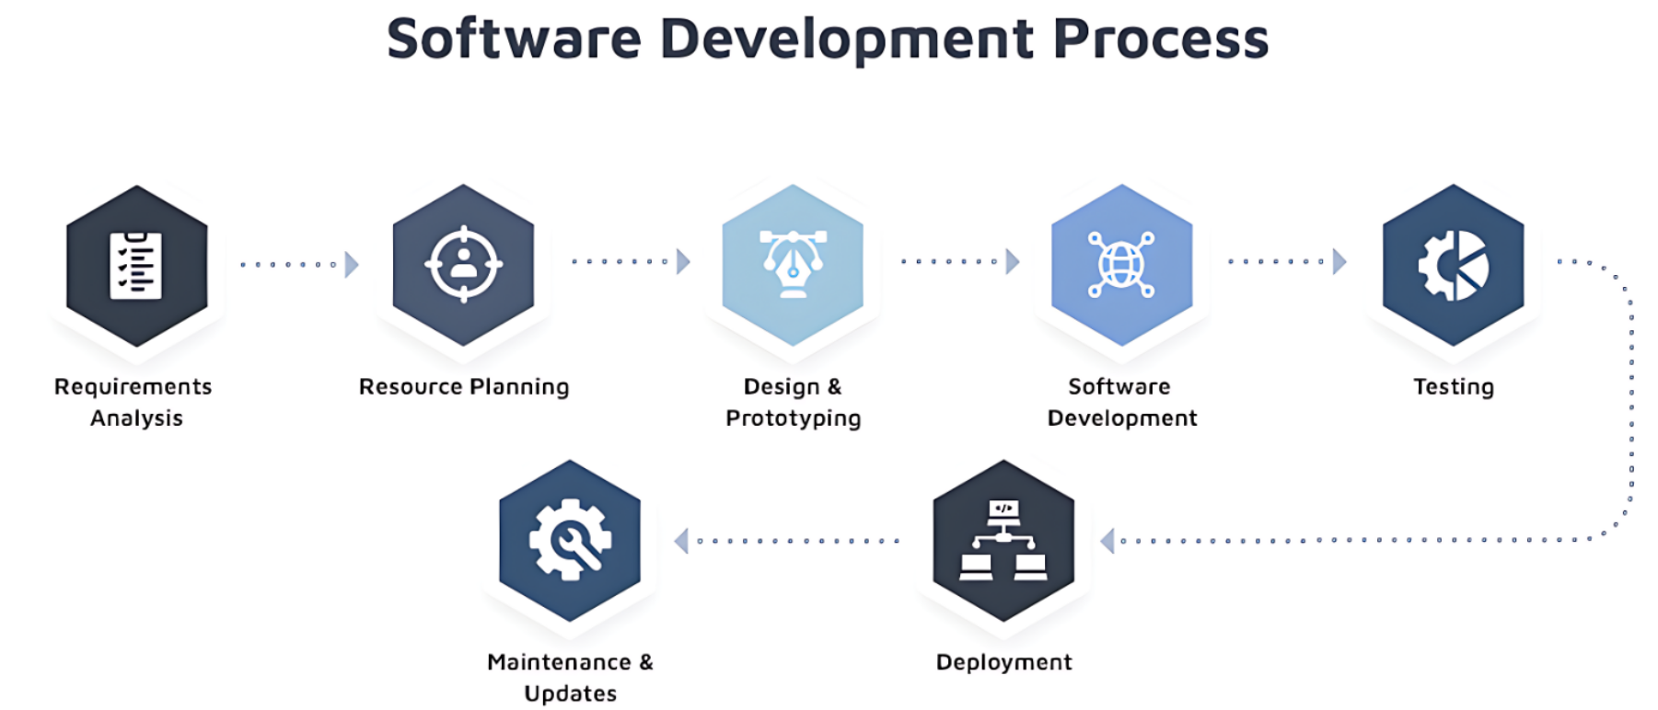
QUY TRÌNH LÀ GÌ
  Theo TCVN ISO 9000:2015: Quy trình là “cách thức xác định để thực hiện một hoạt động hay quá trình”.
CMC UNIVERSITY 2024

Slide 4
MỤC TIÊU CỦA CHAPTER III – QUẢN LÝ THỜI GIAN DỰ ÁN
  Hiểu được tầm quan trọng của việc quản lý thời gian dự án.
  Hiểu được các khái niệm và quan hệ phụ thuộc giữa các công việc.
  Hiểu được qui trình quản lý thời gian và các phương pháp dùng để quản lý thời gian: CPM (Critical
  Path Method), PERT (Program Evaluation and Review Technique).
  Nắm được các kỹ thuật lập lịch:Theo hướng truyền tới, theo hướng quay lui, sơ đồ mạng.
  Kỹ thuật nén lịch: rút ngắn và đi đường nhanh.
  Điều khiển lịch biểu.
CMC UNIVERSITY 2024

Slide 5
TẦM QUAN TRỌNG CỦA VIỆC QUẢN LÝ THỜI GIAN

Slide 6


1. TẦM QUAN TRỌNG CỦA VIỆC QUẢN LÝ THỜI GIAN
Project time management
“The processes required to accomplish timely completion of the project”
Kết thúc dự án đúng hạn là một trong những thách thức lớn nhất. Bởi vì thời gian có độ linh hoạt bé nhất, nó trôi qua bất kể điều gì xảy ra. Trong đó, các vấn đề lịch biểu là lý do chính dẫn đến xung đột trong dự án, đặc biệt là trong nửa sau của dự án.
Quy trình lập lịch sẽ được thực hiện khi các công việc của dự án được xác định xong trong cấu trúc phân rã chức năng WBS, kích cỡ của mỗi công việc và nhân lực cần thiết đã được xác định đầy đủ và rõ ràng.
Time
Scope
Cost
The Triple Constraint of Project Management
CMC UNIVERSITY 2024

Slide 7
QUẢN LÝ THỜI GIAN DỰ ÁN
Một số khái niệm cơ bản
  Khái niệm Liền trước: một công việc A phải được thực hiện trước một công việc B khác được gọi là liền trước công việc đó. Nếu công việc A không được thực hiện, công việc B sẽ không được thực hiện.
  Khái niệm Đồng thời: các công việc đồng thời là các công việc có thể được thực hiện cùng một lúc (một cách song song).
  Thời gian Trễ (Lag): là khoảng trễ giữa các hoạt động của dự án.
  Khái niệm Mốc quan trọng (milestone): là thời điểm đặc biệt của dự án và có đặc tính sau:
  Xác định các điểm cốt yếu trong lịch thực hiện.
  Thường được sử dụng tại những thời điểm “xem xét lại” hoặc “chuyển giao sản phẩm”.
  Hoặc tại thời điểm bắt đầu hoặc kết thúc các giai đoạn, ví dụ: xem xét lại các yêu cầu.
  Có thể gắn với các khái niệm trong hợp đồng được ký với khách hàng.
  Khái niệm Thời gian trễ tự do (Slack, hoặc là Float)
  Đây là thời gian một hoạt động có thể được thực hiện trễ khoảng thời gian đó mà không làm trì hoãn công việc tiếp theo.
  Thời gian trễ Slack Time (TS) được tính là TS = TL – TE
  TE = thời gian sớm nhất một sự kiện có thể diễn ra.
  TL = thời gian muộn nhất nó có thể diễn ra mà không làm dài thêm quá trình hoàn thành dự án.
  Khái niệm Tổng thời gian trễ (Total Slack): là thời gian một hoạt động có thể trễ mà không làm trì hoãn toàn bộ dự án.
CMC UNIVERSITY 2024

Slide 8
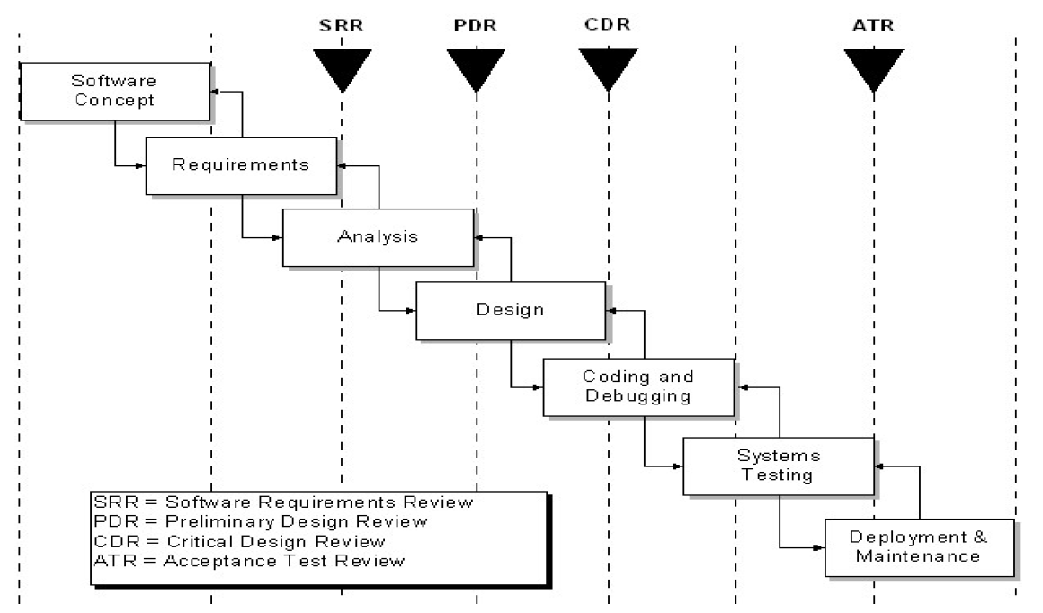
QUẢN LÝ THỜI GIAN DỰ ÁN
Minh họa về mốc thời gian trong lược đồ tiến trình
CMC UNIVERSITY 2024

Slide 9
QUẢN LÝ THỜI GIAN DỰ ÁN
Dạng phụ thuộc giữa các công việc
  Dạng Phụ thuộc Bắt buộc (Mandatory dependencies): là sự phụ thuộc có “logic cứng” nhằm thể hiện một trật tự thực hiện. Ví dụ: viết mã chương trình phải trước kiểm thử. thiết kế giao diện phải trước cài đặt giao diện.
  Dạng Phụ thuộc Rời rạc (Discretionary dependencies): là sự phụ thuộc “logic mềm” theo hướng tiến trình, có thể linh động và được quyết định bởi đội quản lý dự án. Ví dụ: trật tự rời rạc của việc tạo ra các mô – đun cụ thể, các mô – đun có thể được thực hiện theo một trật tự do người quản lý gán cho, không nhất thiết theo một trật tự cứng.
  Dạng Phụ thuộc Ngoại cảnh (External dependencies): là sự phụ thuộc vào các yếu tố bên ngoài của dự án. Ví dụ: sự ra đời của sản phẩm của công ty thứ ba, việc ký kết hợp đồng.
  Dạng Phụ thuộc Nguồn tài nguyên (Resource dependencies): là sự phụ thuộc xảy ra trong trường hợp hai công việc phụ thuộc vào cùng một tài nguyên. Ví dụ: bạn chỉ có một quản trị cơ sở dữ liệu nhưng có nhiều công việc liên quan tới cơ sở dữ liệu.
CMC UNIVERSITY 2024

Slide 10
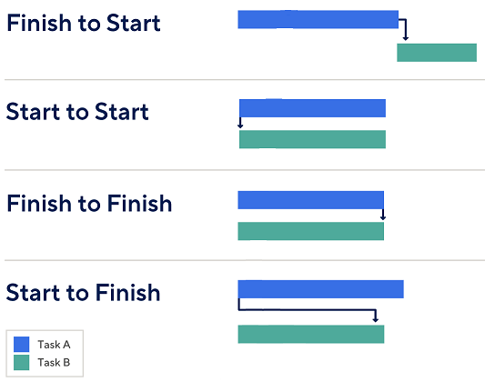
QUẢN LÝ THỜI GIAN DỰ ÁN
Quan hệ phụ thuộc giữa các công việc
Mối quan hệ phụ thuộc giữa các công việc bao gồm:
  Quan hệ Kết thúc – rồi – bắt đầu: B không thể bắt đầu cho tới khi A kết thúc. Ví dụ: A= xây hàng rào. B= sơn hàng rào.
  Quan hệ Bắt đầu – rồi – bắt đầu: B không thể bắt đầu tới cho đến khi A bắt đầu. Ví dụ: A= đổ nền. B= nâng tường.
  Quan hệ Kết thúc – rồi – kết thúc: B không thể kết thúc cho tới khi A kết thúc. Ví dụ: A= đi dây điện. B= kiểm tra điện
  Quan hệ Bắt đầu – rồi – Kết thúc: B không thể kết thúc cho tới khi A bắt đầu (hiếm khi gặp). Ví dụ: khởi tạo dự án mới để ứng vốn giúp kết thúc hoàn tất dự án cũ.
CMC UNIVERSITY 2024

Slide 11
2. QUI TRÌNH QUẢN LÝ THỜI GIAN

Slide 12

2. QUY TRÌNH QUẢN LÝ THỜI GIAN
Project time management
“The processes required to accomplish timely completion of the project”
Quy trình lập lịch sẽ được thực hiện khi các công việc của dự án được xác định xong trong cấu trúc phân rã chức năng WBS, kích cỡ của mỗi công việc và nhân lực cần thiết đã được xác định đầy đủ và rõ ràng.
Quy trình lập lịch hướng đến mục tiêu chính là tối ưu thời gian, chi phí triển khai và hạn chế nhất rủi ro, và các mục tiêu thứ yếu khác như:
  Đưa ra được những lựa chọn khác của lịch thực hiện (backup plan)
  Sử dụng hiệu quả các tài nguyên nhất là tài nguyên con người.
  Đảm bảo việc giao tiếp, truyền thông có thể thực hiện được để hỗ trợ quá trình làm dự án.
CMC UNIVERSITY 2024

Slide 13
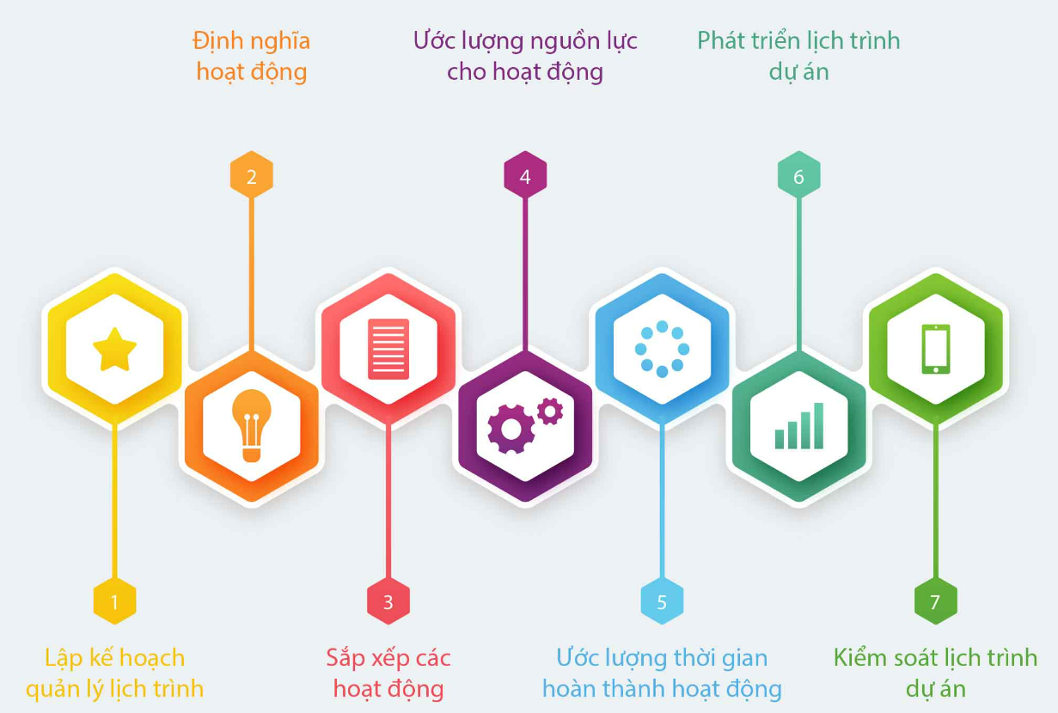
QUY TRÌNH QUẢN LÝ THỜI GIAN
Project
  “A temporary endeavor undertaken to create a unique product, service, or result “
      — PMBOK®
Lập kế hoạch quản lý lịch trình
Là bước thành lập các chính sách, thủ tục và tài liệu cho việc lập kế hoạch, phát triển, quản lý, thực thi và kiểm soát lịch trình dự án. Lợi ích của quy trình này là cung cấp hướng dẫn và định hướng về quản lý lịch trình trong suốt dự án.
Định nghĩa hoạt động
Là bước xác định và lập tài liệu cho các hoạt động cụ thể nhằm tạo ra sản phẩm bàn giao. Lợi ích của bước này là chia nhỏ các gói công việc trong WBS (một thành phần của đường cơ sở phạm vi – scope baseline) thành các hoạt động để làm cơ sở cho việc ước lượng, tạo lịch trình, thực thi, kiểm tra và giám sát công việc dự án.
CMC UNIVERSITY 2024

Slide 14
QUY TRÌNH QUẢN LÝ THỜI GIAN
Project
  “A temporary endeavor undertaken to create a unique product, service, or result “
      — PMBOK®
Sắp xếp các hoạt động
Là bước xác định và lập tài liệu các quan hệ giữa các hoạt động. Lợi ích của bước này là xác định mối quan hệ luận lý giữa các công việc để đạt được hiệu suất cao nhất trong các ràng buộc của dự án.
Ước lượng nguồn lực
Là bước ước lượng loại và số lượng vật liệu, nhân lực, thiết bị hay các nguồn cung cấp cần thiết để thực thi hoạt động. Lợi ích của bước này là xác định được loại, số lượng và đặc thù của nguồn lực cần có để hoàn thành hoạt động với chi phí chính xác và thời gian đã dự tính.
CMC UNIVERSITY 2024

Slide 15
QUY TRÌNH QUẢN LÝ THỜI GIAN
Project
  “A temporary endeavor undertaken to create a unique product, service, or result “
      — PMBOK®
Ước lượng thời gian hoàn thành hoạt động
Là bước ước lượng thời gian cần để hoàn thành các hoạt động với nguồn lực đã dự tính. Lợi ích của bước này là cung cấp thời gian cần thiết để hoàn thành từng hoạt động và là đầu vào chính của quy trình tiếp theo.
Phát triển lịch trình dự án
Là bước của việc phân tích thứ tự, thời gian, nguồn lực và ràng buộc các hoạt động để tạo ra lịch trình dự án. Lợi ích của bước này tạo ra đường cơ sở lịch trình dự án (Schedule baseline) hoàn chỉnh với ngày kết thúc dự tính cụ thể.
Kiểm soát lịch trình dự án
Là bước của việc giám sát trạng thái của các hoạt động dự án nhằm cập nhật tiến độ dự án và quản lý các thay đổi liên quan đến đường cơ sở lịch trình dự án (Schedule baseline). Lợi ích của bước này là nhận diện các sai biệt so với kế hoạch và đưa ra hành động sửa sai và ngăn ngừa nhằm giảm thiểu rủi ro dự án trượt kế hoạch.
CMC UNIVERSITY 2024

Slide 16
3. CÁC KỸ THUẬT LẬP LỊCH CÔNG VIỆC

Slide 17
3. CÁC KỸ THUẬT LẬP LỊCH CÔNG VIỆC
Các kỹ thuật chính yếu
  Nhóm kỹ thuật dùng phân tích toán học: dựa trên dạng sơ đồ mạng, gồm:
  PERT (Program Evaluation and Review Technique): đánh giá chương trình tính toán tối ưu.
  CPM (Critical Path Method): xác định các chuỗi công việc có độ rủi ro cao.
  Nhóm kỹ thuật dùng biểu đồ thanh (Bar Charts): bao gồm:
  Biểu đồ Mốc thời gian (Milestone Chart).
  Biểu đồ Gantt (Gantt Chart).
  Phương pháp sơ đồ mạng giúp trực quan hoá các luồng công việc và mối quan hệ giữa chúng giúp ta dễ nhớ, dễ kiểm soát và dễ áp dụng.
CMC UNIVERSITY 2024

Slide 18
CÁC KỸ THUẬT LẬP LỊCH CÔNG VIỆC
Sơ đồ Mạng
Phương pháp sơ đồ mạng giúp trực quan hoá các luồng công việc và mối quan hệ giữa chúng giúp ta dễ nhớ, dễ kiểm soát và dễ áp dụng. Sơ đồ mạng gồm nút mạng và đường kết nối các nút mạng với nhau, gồm:
  Một sự kiện bắt đầu để thể hiện sự bắt đầu của một dự án và một sự kiện kết thúc là dấu hiệu kết thúc của dự án.
  Mỗi công việc của dự án được gán nhãn với:
  Một định danh, thường sử dụng một chữ cái/mã (ví dụ việc A, B, C…)
  Khoảng thời gian thực hiện, theo một đơn vị chuẩn (như số giờ, ngày …)
  Quy ước thời gian tăng dần từ trái sang phải (ví dụ việc B nằm bên phải việc A và nối nhau, thì B được thực hiện sau A, hay A được thực hiện trước B).
Dựa trên vị trí đặt các hành động, sơ đồ mạng được chia theo các loại sau:
  Loại AOA (Activity On Arrow): có đặc điểm là mỗi hành động đặt trên mũi tên kết nối giữa các nút mạng, các vòng tròn thể hiện các sự kiện (như “start” hoặc “end” của một nhiệm vụ nào đó), các đường nối thể hiện các nhiệm vụ hay công việc cần thực hiện của dự án (như công việc được hoàn thành “Build UI”). Loại này còn được gọi là phương pháp biểu đồ mũi tên Arrow Diagramming Method (ADM).
  Loại AON (Activity On Node): có đặc điểm là hành động đặt trong nút của sơ đồ, trong đó các nút có thể là hình tròn hoặc chữ nhật (thường là chữ nhật), thông tin về nhiệm vụ được viết trong nút, các mũi tên chỉ sự phụ thuộc giữa các nhiệm vụ. Loại này còn gọi là phương pháp lược đồ liền trước Precedence Diagramming Method (PDM).
CMC UNIVERSITY 2024

Slide 19
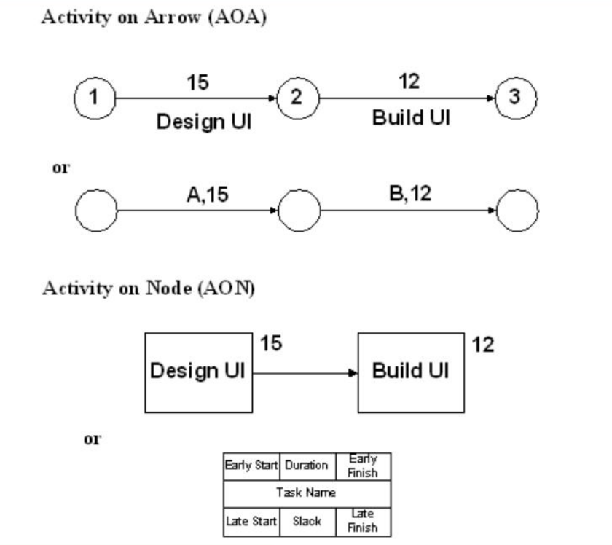
CÁC KỸ THUẬT LẬP LỊCH CÔNG VIỆC
Mô tả các dạng sơ đồ mạng và thể hiện gán nhãn cho một nút trong mạng được thể hiện ví dụ trong hình, trong đó:
  Design UI (Thiết kế giao diện) và Build UI (xây dựng giao diện) là tên của hai công việc trong dự án đang xét.
  Early Start (ES): thời điểm sớm nhất có thể bắt đầu thực hiện công việc
  Early Finish (EF): thời điểm sớm nhất có thể kết thúc thực hiện công việc
  Late Start (LS): thời điểm muộn nhất có thể bắt đầu thực hiện công việc
  Late Finish (LF): thời điểm muộn nhất có thể kết thúc thực hiện công việc
  Duration: khoảng thời gian thực hiện công việc
  Task Name: tên của công việc đang xét
  Slack: thời gian trễ có thể của việc thực hiện công việc
CMC UNIVERSITY 2024

Slide 20
CÁC KỸ THUẬT LẬP LỊCH CÔNG VIỆC
Sơ đồ Mạng
Ưu điểm của sơ đồ mạng
  Thể hiện thứ tự trước sau rõ ràng.
  Thể hiện sự phụ thuộc lẫn nhau mà các kỹ thuật khác không có.
  Khả năng tính đường thiết yếu.
  Khả năng thực hiện luyện tập tình huống.
Nhược điểm của sơ đồ mạng
  Mô hình ngầm định là tài nguyên không hạn chế, cần tính toán chi tiết những sự phụ thuộc về tài nguyên khi xác định đường thiết yếu thực sự.
  Khó theo dõi với dự án lớn.
CMC UNIVERSITY 2024

Slide 21
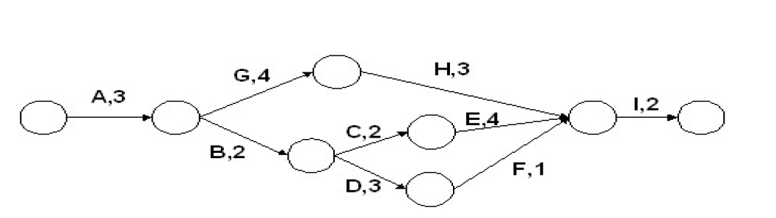
CÁC KỸ THUẬT LẬP LỊCH CÔNG VIỆC
Sơ đồ Mạng
Phương pháp Đường Thiết yếu là một trong những kỹ thuật thuộc nhóm sơ đồ mạng. Phương pháp này còn được gọi là Đường Găng trong PERT, hay Critical Path trong CPM. Một số khái niệm và nhận định về phương pháp này gồm:
  Đường Thiết yếu là “một chuỗi các công việc cụ thể liên tiếp nhau quyết định thời gian hoàn thành dự án”, còn gọi là “đường đầy đủ dài nhất” – là đường đi qua hết tất cả công việc thuộc đường cốt yếu này thì dự án mới có thể hoàn thành được. Một số công việc có thể được thực hiện song song với các công việc nằm trên đường này nên độ dài của đường chính là tổng số thời gian ít nhất cần để hoàn thành dự án.
  Tất cả các dự án đều có đường thiết yếu.
  Tăng tốc độ hoàn tất các công việc trên đường thiết yếu sẽ trực tiếp rút ngắn thời gian hoàn thành dự án.
  Tăng tốc độ hoàn tất các công việc không thuộc đường thiết yếu sẽ không rút ngắn thời gian hoàn thành dự án.
Ví dụ: đường thiết yếu ở hình 3.4 là chuỗi ABCE. Trong đó, tổng thời gian nhỏ nhất cần để thực hiện dự án là 3 (A) + 2(B) + 2(C) + 4 (E) + 2(I) = 13. Các công việc G, H, D, F có thể được thực hiện trong khi thực hiện B, C, E mà không ảnh hưởng gì đến độ dài của đường thiết yếu. Khi thay đổi thời gian thực hiện công việc B, C, E thì có thể đường thiết yếu của dự án sẽ thay đổi
CMC UNIVERSITY 2024

Slide 22
CÁC KỸ THUẬT LẬP LỊCH CÔNG VIỆC
Sơ đồ Mạng
Phương pháp Đường Thiết yếu là một trong những kỹ thuật thuộc nhóm sơ đồ mạng. Phương pháp này còn được gọi là Đường Găng trong PERT, hay Critical Path trong CPM. Một số khái niệm và nhận định về phương pháp này gồm:
  Đường Thiết yếu là “một chuỗi các công việc cụ thể liên tiếp nhau quyết định thời gian hoàn thành dự án”, còn gọi là “đường đầy đủ dài nhất” – là đường đi qua hết tất cả công việc thuộc đường cốt yếu này thì dự án mới có thể hoàn thành được. Một số công việc có thể được thực hiện song song với các công việc nằm trên đường này nên độ dài của đường chính là tổng số thời gian ít nhất cần để hoàn thành dự án.
  Tất cả các dự án đều có đường thiết yếu.
  Tăng tốc độ hoàn tất các công việc trên đường thiết yếu sẽ trực tiếp rút ngắn thời gian hoàn thành dự án.
  Tăng tốc độ hoàn tất các công việc không thuộc đường thiết yếu sẽ không rút ngắn thời gian hoàn thành dự án.
Ví dụ: đường thiết yếu ở hình 3.4 là chuỗi ABCE. Trong đó, tổng thời gian nhỏ nhất cần để thực hiện dự án là 3 (A) + 2(B) + 2(C) + 4 (E) + 2(I) = 13. Các công việc G, H, D, F có thể được thực hiện trong khi thực hiện B, C, E mà không ảnh hưởng gì đến độ dài của đường thiết yếu. Khi thay đổi thời gian thực hiện công việc B, C, E thì có thể đường thiết yếu của dự án sẽ thay đổi
CMC UNIVERSITY 2024

Slide 23
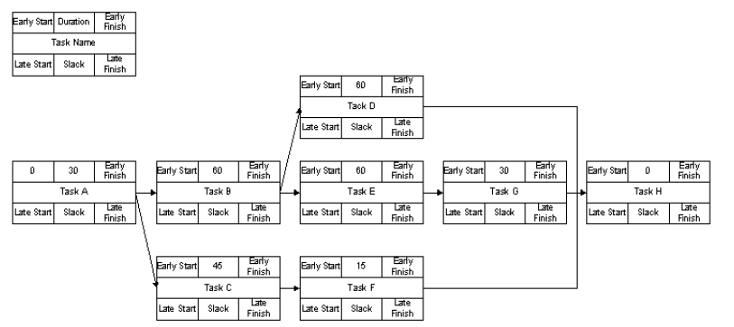
CÁC KỸ THUẬT LẬP LỊCH CÔNG VIỆC
Sơ đồ Mạng
Phương pháp đường thiết yếu là quá trình xác định và tối ưu đường thiết yếu của một dự án:
  Các công việc không thiết yếu có thể bắt đầu sớm hơn hoặc muộn hơn mà không ảnh hưởng tới thời gian hoàn thành dự án.
  Đường thiết yếu có thể thay đổi khi bạn làm ngắn đường thiết yếu hiện tại bằng cách tối ưu của một số công việc nằm trên đường hiện tại.
  Nên thực hiện cùng với người quản lý theo chức năng của tổ chức hay công ty để lập lịch theo phương pháp này.
Xét một ví dụ để mô tả cách lập lịch thực hiện các công việc của một dự án. Các công việc của dự án được mô tả trong sơ đồ mạng, mỗi nút được thể hiện bằng Phương pháp gán nhãn. Các công việc được gán nhãn với tên công việc, khoảng thời gian cần thiết để thực hiện công việc đó. Trật tự thực hiện các công việc cũng được xác định trước quá trình gán nhãn đầy đủ, như hình bên.
CMC UNIVERSITY 2024

Slide 24
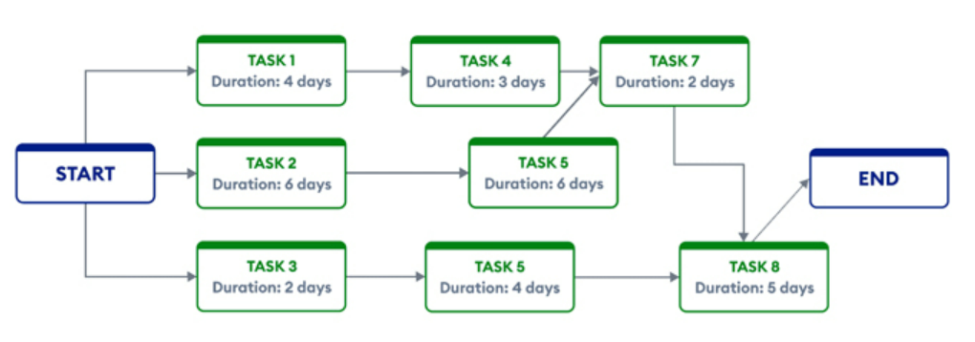
CÁC KỸ THUẬT LẬP LỊCH CÔNG VIỆC
Sơ đồ PERT
"PERT" là viết tắt của "Program Evaluation and Review Technique" trong tiếng Anh, tạm dịch là "Kỹ thuật đánh giá và xem xét chương trình." PERT là một phương pháp quản lý dự án được sử dụng để xác định và lập kế hoạch cho các hoạt động dự án một cách hiệu quả. Phương pháp này thường được sử dụng để ước tính thời gian cần thiết để hoàn thành một dự án và xác định các công việc cần thực hiện theo trình tự nào.
Trong PERT, các công việc được biểu diễn bằng các mạng lưới (network) hoặc biểu đồ PERT để thể hiện sự phụ thuộc giữa các công việc và thời gian dự kiến hoàn thành. PERT thường sử dụng ba thời gian ước tính cho mỗi công việc: thời gian tối thiểu, thời gian trung bình và thời gian tối đa, để tạo ra một ước tính thời gian dự kiến chính xác hơn.
CMC UNIVERSITY 2024

Slide 25
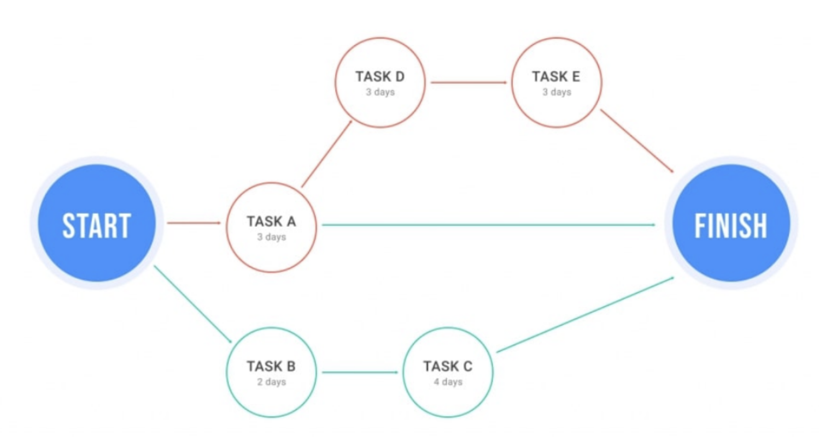
CÁC KỸ THUẬT LẬP LỊCH CÔNG VIỆC
Đường găng (Critical Path)
CPM (Critical Path Method) là tên gọi của phương pháp đường dẫn cơ sở, tiếng Việt là "kỹ thuật đường găng", là loại kỹ thuật phân tích mạng tiến độ, công cụ quan trọng để quản lý dự án có hiệu quả. CPM là một kỹ thuật trong đó bạn xác định các nhiệm vụ cần thiết để hoàn thành dự án và xác định tính linh hoạt của việc lập lịch trình
Các công việc dọc theo đường găng được gọi là các công việc then chốt (Critical Task). Đó là các công việc cần ưu tiên hoàn thành trong dự án, không thể bị trì hoãn hoặc chậm trễ.
CMC UNIVERSITY 2024

Slide 26
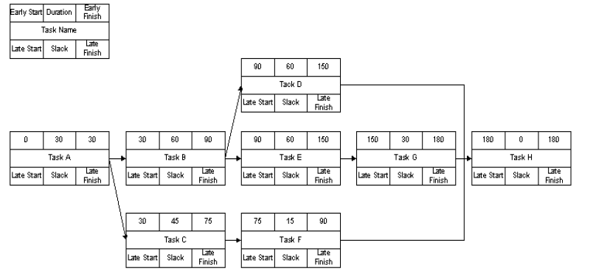
CÁC KỸ THUẬT LẬP LỊCH CÔNG VIỆC
Thuật toán Tính Theo Hướng Truyền Tới (Forward)
Thuật toán này thực hiện:
  Xác định thời điểm bắt đầu sớm nhất (ES) và kết thúc sớm nhất (EF) có thể có của mỗi công việc.
  Tính toán các giá trị ES và EF từ công việc đầu tiên (cực trái) tiến dần đến công việc cuối cùng (cực phải) theo công thức EF = ES + Duration.
  Tính trị thời gian (cho mỗi đường truyền) dựa theo luật: khi một số công việc song song kết thúc, thời gian bắt đầu sớm nhất của công việc tiếp theo là trị số lớn nhất trong số các EF của những công việc trước đó.
CMC UNIVERSITY 2024

Slide 27
CÁC KỸ THUẬT LẬP LỊCH CÔNG VIỆC
Thuật toán Tính Theo Hướng Quay Lui (Backward)
Thuật toán này thực hiện:
  Xác định thời điểm kết thúc trễ nhất (LF) và bắt đầu trễ nhất (LS) cần phải có của mỗi công việc.
  Tính toán các giá trị LF và LS từ công việc cuối cùng (cực phải) lui dần về công việc đầu tiên (cực trái) theo công thức LS = LF – Duration.
  Tính trị thời gian (cho mỗi đường truyền) dựa theo luật: khi một số công việc song song bắt đầu, thời gian kết thức trễ nhất của công việc trước đó là trị số nhỏ nhất trong số các ES của những công việc sau đó.
CMC UNIVERSITY 2024

Slide 28
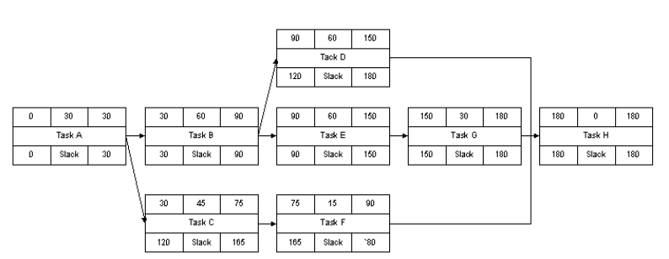
CÁC KỸ THUẬT LẬP LỊCH CÔNG VIỆC
Thuật toán Tính Theo Hướng Quay Lui (Backward)
Thuật toán này thực hiện:
  Xác định thời điểm kết thúc trễ nhất (LF) và bắt đầu trễ nhất (LS) cần phải có của mỗi công việc.
  Tính toán các giá trị LF và LS từ công việc cuối cùng (cực phải) lui dần về công việc đầu tiên (cực trái) theo công thức LS = LF – Duration.
  Tính trị thời gian (cho mỗi đường truyền) dựa theo luật: khi một số công việc song song bắt đầu, thời gian kết thức trễ nhất của công việc trước đó là trị số nhỏ nhất trong số các ES của những công việc sau đó.
Cuối cùng ta thu được kết quả các nút đã được gán nhãn một cách đầy đủ để bắt đầu việc lập lịch thực hiện cụ thể bằng cách gán một ngày bắt đầu dự án
làm thời điểm thực hiện công việc đầu tiên của dự án, rồi gán dần dần các công việc tiếp theo bằng cách dựa trên các nhãn của mỗi nút công việc tương ứng.
CMC UNIVERSITY 2024

Slide 29
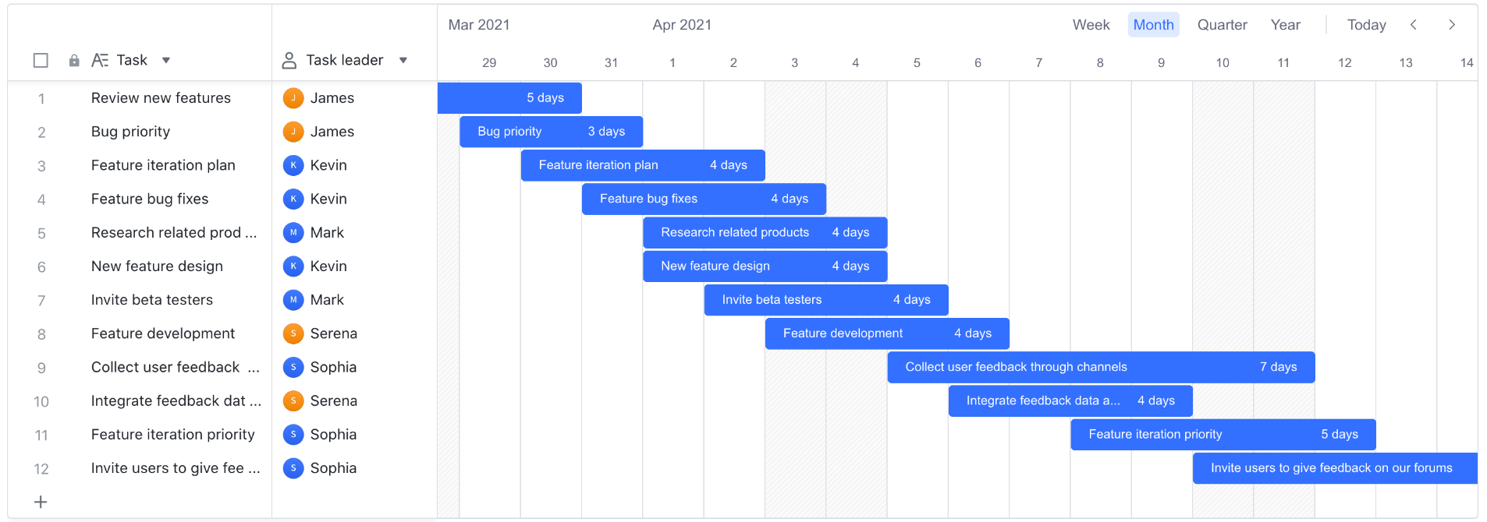
CÁC KỸ THUẬT LẬP LỊCH CÔNG VIỆC
Phương pháp khác không dùng sơ đồ mạng
Biểu đồ Mốc Thời gian là một phương pháp không dùng sơ đồ mạng. Loại biểu đồ này – còn được gọi là “biểu đồ thanh ngang” vì trục ngang thể hiện thời gian tăng dần và trục dọc thể hiện các công việc – được dùng khá thông dụng là biểu đồ Gantt, trong đó chỉ thể hiện các thanh ngang với giá trị cao nhất hoặc chỉ các mốc thời gian quan trọng.
Sơ đồ sẽ gồm 2 phần chính: trục tung thể hiện tên các công việc và trục hoành thể hiện các mốc thời gian cho những công việc ấy. Nhìn vào một sơ đồ Gantt, bạn dễ dàng nắm bắt được các thông tin của từng đầu công việc và của cả dự án.
Chính vì cách bố trí thông tin đơn giản mà lại rõ ràng, trực quan nên nó đã trở thành công cụ hữu ích để lập kế hoạch, lên timeline thực hiện hoặc quản lý tiến độ dự án.
CMC UNIVERSITY 2024

Slide 30
4. CÁC KỸ THUẬT NÉN LỊCH CÔNG VIỆC

Slide 31

4. CÁC KỸ THUẬT NÉN LỊCH CÔNG VIỆC
Mục đích của các kỹ thuật nén là giảm tổng thời gian thực hiện dự án. Các kỹ thuật nén bao gồm:
Kỹ thuật Rút ngắn (Crashing)
Kỹ thuật Đi đường nhanh
CMC UNIVERSITY 2024

Slide 32
CÁC KỸ THUẬT NÉN LỊCH CÔNG VIỆC
Kỹ thuật Rút ngắn (Crashing)
Kỹ thuật này hướng đến mục đích
  Rút ngắn nhiều nhất với chi phí thấp nhất.
  Nhắm vào sự bù trừ của chi phí và lịch thực hiện các công việc (tradeoff), nếu muốn tăng tiến độ, giảm thời gian thực hiện thì có cách tăng tài nguyên thực hiện công việc của dự án.
  Thêm tài nguyên tới các công việc trên đường thiết yếu, hoặc hạn chế và giảm các yêu cầu của dự án (hay phạm vi của dự án).
  Thay đổi trật tự của các nhiệm vụ.
Kỹ thuật Đi đường nhanh
Kỹ thuật này quan tâm
  Thực hiện các pha, các hoạt động và công việc đan xen nhau mặc dù thực ra chúng phải tuần tự.
  Có thể xảy ra một số rủi ro, nên cần quan tâm tới việc quản lý những rủi ro có thể xảy ra này.
  Xác suất có thể phải thực hiện lại một số công việc.
CMC UNIVERSITY 2024

Slide 33
5. PHÁT TRIỂN VÀ ĐIỀU CHỈNH LỊCH

Slide 34

5. PHÁT TRIỂN VÀ ĐIỀU CHỈNH LỊCH
  Kiểm tra lịch biểu so với thực tế.
  Sử dụng kế hoạch phòng hờ bất trắc.
  Không lập kế hoạch cho mọi người làm việc 100% khả năng vào mọi thời điểm.
  Tổ chức các buổi họp tiến độ với các bên liên quan.
  Thật rõ ràng, trung thật khi bàn về các vấn đề liên quan đến lịch biểu.
CMC UNIVERSITY 2024

Slide 35
THANK YOU!
Chap III: IT project Time management
Lecturer:

